Slide 1
Ariane-5, Patriot, und weitere Luft- und Seefahrt-Bugs
Niko Baehr, Jonas Hoepfner, Peter Koellner
Hauptseminar Analyse von Softwarefehlern

Slide 2
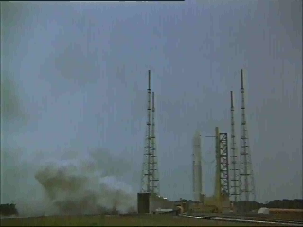

Slide 3
Explosion der Ariane-5 (1996)
500 Millionen Dollar für Rakete und Satelliten
10 Jahre Entwicklungszeit
7 Milliarden Dollar Entwicklungskosten

Slide 4
Ablauf des Fluges
Start verläuft normal
Nach 37 Sekunden Ausfall des Trägheitsbezugsystems (IRS) und des Backup-Systems
Drehung der Rakete
Selbstzerstörung

Slide 5
Fehlersuche
Einkreisen des Fehlers auf das Trägheitsbezugssystem (IRS)
IRS übermittelt Daten über Ausrichtung und Bewegung der Rakete an den Boardcomputer
Haupt- und Backupsystem nahezu identisch zur Ariane-4

Slide 6
Fehlerursache
Selbstzerstörung wegen Auseinanderbrechens der Rakete
Drehen der Rakete durch extreme Ausrichtung der Steuerdüsen
Steuerung durch Diagnose-Daten des IRS
Fehler im IRS durch unbehandelte Exception

Slide 7
Fehlerursache II
Überlauf bei Umrechnung von 64 Bit float in 16 Bit signed integer
Umrechnung ungeschützt obwohl ähnliche Rechnungen im IRS geschützt ablaufen
Wert der horizontalen Geschwindigkeit deutlich höher als bei Ariane-4

Slide 8
Fehlerursache III
Abgleichsystem nur bis zum Start benötigt; läuft aber noch ca. 40 Sekunden weiter
Durch Überlauf in beiden IRS, wird ein Speicherabbild an den Boardcomputer übermittelt

Slide 9
Weitere Gründe
IRS wurde nicht neu überarbeitet, da bei Ariane-4 fehlerfrei
Test nur mit simulierten Komponenten statt mit tatsächlichen Flugdaten
Kein Abfangen bestimmter Exceptions wegen „ausreichenden“ Sicherheitsbereichs und Vertrauens auf Redundanz des Systems

Slide 10
Ada-Code
begin
sensor_get(vertical_veloc_sensor); sensor_get(horizontal_veloc_sensor);
vertical_veloc_bias := integer(vertical_veloc_sensor); horizontal_veloc_bias := integer(horizontal_veloc_sensor);
...
exception
when numeric_error => calculate_vertical_veloc(); when others => use_irs1();
end;

Slide 11
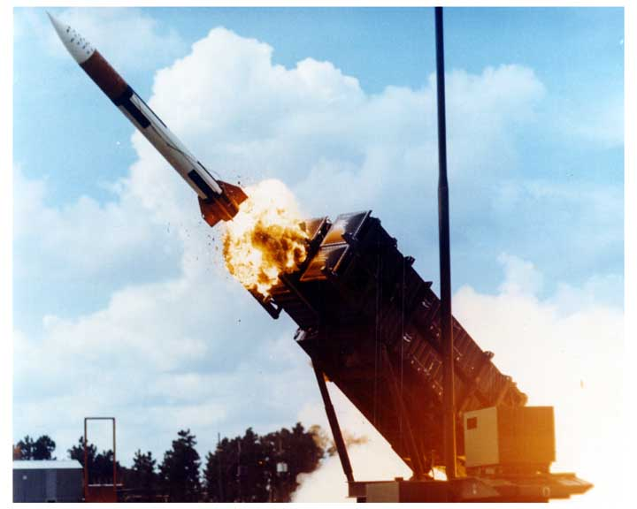
Die Patriot Rakete

Slide 12
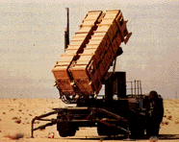
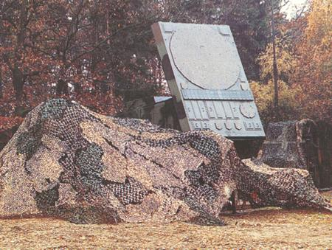
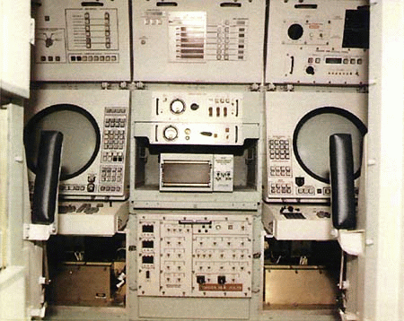
Bestandteile
Launcher
Bodenradar
Kontrollstation
Transport
Zielen
Abfeuern
Luftraum überwachen
Ziel identifizieren
Zielkoordinaten
verifizieren
Ziel selektieren
Berechnungen
durchführen
Mission überwachen

Slide 13
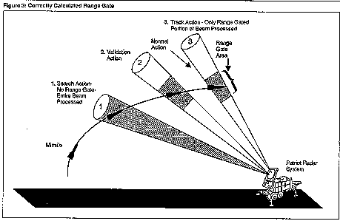
Zielberechnung
Kurs vom feindlichen Objekt berechnen mit Hilfe von verstrichener
Zeit und bekannter Geschwindigkeit des Objekts
Wenn sich das Objekt im vorausberechneten Gebiet befindet,
Bestätigung des Ziels
Wenn Ziel freigegeben und Patriot Rakete in Reichweite ist,
Rakete feuern und zum Ziel führen

Slide 14
Das Problem
Die Zeit wird in Sekunden hochgezählt. Um die nötigen
Berechnungen in Millisekunden durchzuführen wird mit 1/10
multipliziert
1/10 in binärer Darstellung terminiert nicht:
1/10 = 2 ⁽⁻⁴⁾ + 2 ⁽⁻⁵⁾ + 2 ⁽⁻⁸⁾ + 2 ⁽⁻⁹⁾ + 2 ⁽⁻¹²⁾ + 2 ⁽⁻¹³⁾ + ...
= 0.00011001100110011001100 ...
Das System hat Register mit nur 24 Bit. Daher wird die Zahl
abgeschnitten und es wird nicht mit exakt 1/10 multipliziert. Das
Ergebnis weicht deshalb um so mehr von dem eigentlichen Ergebnis
ab desto größer die zu multiplizierende Zahl (Zeit) ist
Da Zeit innerhalb des Systems teilweise richtig und teilweise falsch
berechnet wurde, hebt sich der Fehler nicht auf

Slide 15
Beispielrechnung
Die Zahl 1/10 in einem 24 Bit Register ergibt einen Fehler von:
binär: 0.0000000000000000000000011001100....
dezimal: ~ 0.000000095
Das Patriot System war 100 Stunden im Einsatz. Die Zeit weicht
0.000000095 * 100 * 60 * 60 * 10 = 0.34 Sekunden ab.
Eine Scud Missile z.B. fliegt 1676 Meter pro Sekunde schnell.
Daher würde sie in 0.34 Sekunden bereits 0.34 * 1676 =
569, 84 Meter weiter geflogen sein.

Slide 16
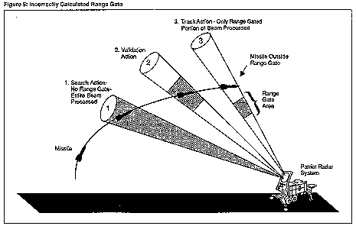
Fehlerhafte Zielberechnung
Das System kann das feindliche Objekt erkennen und bestätigen.
Weiter Berechnungen um das Objekt zu verfolgen werden aber
ungenau und die Patriot Rakete kann nicht mehr zuverlässig zum
feindlichen Objekt geführt werden

Slide 17
Zeit/Abweichung
Stunden | Sekunden | Berechnete Zeit (Sek.) | Fehler (Sek.) | Abweichung (Meter)
0 | 0 | 0 | 0 | 0
1 | 3600 | 3599,9966 | 0,0034 | 7
8 | 28800 | 28799,9725 | 0,0274 | 55
20 | 72000 | 71999,9313 | 0,0687 | 137
48 | 127800 | 172799,8352 | 0,1648 | 330
72 | 259200 | 259199,7528 | 0,2472 | 494
100 | 360000 | 359999,6667 | 0,3433 | 687
Nach 20 Stunden wird das Ziel verfehlt. Diese Patriot Rakete lief seit
100 Stunden.

Slide 18
Folgen
Am 25.11.1991 verfehlte eine Patriot Rakete eine angreifende
Scud Rakete. Die Scud Rakete schlug in einer amerikanischen
Kaserne ein und tötete 28 Soldaten.
Zum diesem Zeitpunkt war bereits bekannt das die Patriot
Rakete mit der Zeit ungenau wird. Eine verbesserte Software
die diesen Fehler behebt traf aber erst einen Tag danach ein.

Slide 19
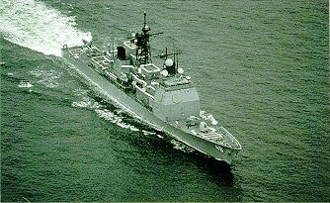
USS Yorktown (1998)
Versehentliche Eingabe von 0 durch ein Besatzungsmitglied
Division durch 0
Ausweitung des Absturzes bis zum Antriebssystem

Slide 20
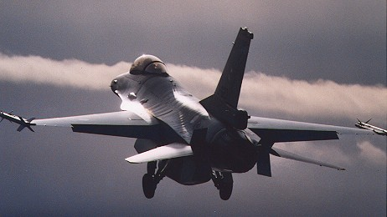
F-16 (1984)
Bei Überflug des Äquators dreht der Autopilot das Flugzeug mit der Unterseite nach oben
Falsches Vorzeichen der Eingabedaten
Fehler im Simulator entdeckt

Slide 21
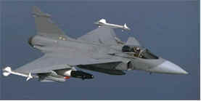
Saab Gripen (1986)
Fly-by-Wire Steuerung
Zu starker Wind bei der Landung
Zu starkes Gegensteuern
Eingabewerte außerhalb des vorgegebenen Bereichs
Verzögerte Reaktion
Absturz

